Slide 1


我眼中的数据结构与算法

Slide 2
目录 CONTENT
数据结构与算法的重要性
数据结构与算法的名人轶事
1
3
数据结构与算法的历史
对数据结构与算法课的期望
2
4

Slide 3
https://www.ypppt.com/
1
高效性
简洁性
数据结构与算法的重要性
直观性

Slide 4
重要性
高效性：好的算法可以在非常短的时间就解决比较困难复杂的问题
特点
简洁性：好的算法的代码可读性较好，加上伪代码和流程图就可以迅速传播该算法的思想
直观性：算法的命名比较好的话可以增加可读性，使人更容易理解
Notes:
https://www.ypppt.com/

Slide 5
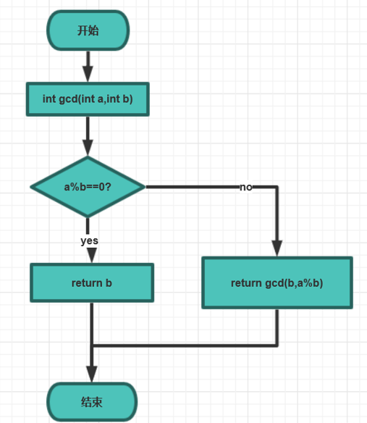
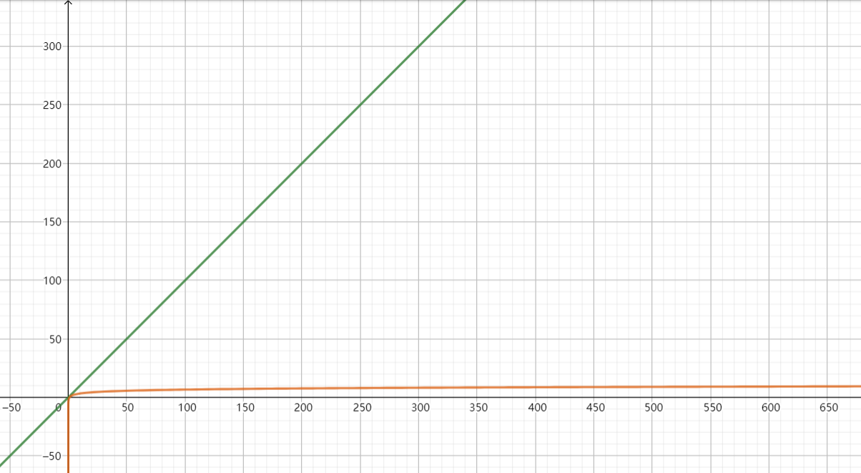
重要性
算法
以求两个数的最大公因数为例
如果以暴力枚举的方法就很慢，是O（n），而使用右图的算法就会变得非常快，是O（logn）
用下图就比较形象了
Y=x（暴力）
Y=logn （辗转相除法）

Slide 6
2
起源
发展
数据结构与算法的历史
到今天的发展

Slide 7
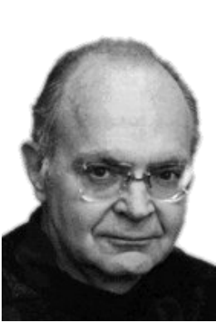
创始人：高德纳
1968年克努思开创了数据结构的最初体系，唐纳徳·E. 克努特（Donald E.Knuath，中文名高徳纳）是算法和程序设计技术的先驱者，是计算机排版系统TEX和METAFONT的发明者，他因这些成就和大量创造性的深远的著作（19部书和160篇论文）而誉满全球。作为斯坦福大学计算机程序设计艺术的荣誉退休教授，他当前正全神贯注于完成其关于计算机科学的史诗性的七卷集。这一伟大工程在1962年他还是加利福尼亚理工学院的研究生时就开始了。Knuth教授获得了许多奖项和荣誉，包括美国计算机协会图灵奖（ACM Turing Award），美国前总统卡特授予的科学金奖（Medal of Science），美国数学学会斯蒂尔奖（AMS Steele Prize），以及由于发明先进技术而于1996年11月荣获的极受尊重的京都奖（Kyoato Prize）^{[1]}
（高德纳）

Slide 8
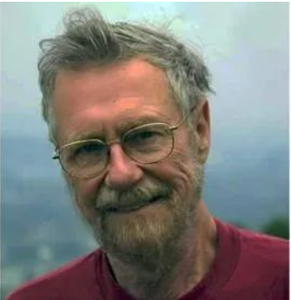
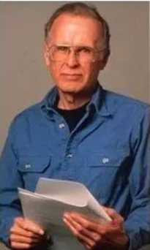
发展：众多牛人
艾兹格·迪科斯彻
约翰·巴克斯
主要成就：提出“goto有害论”，提出信号量和PV原语，解决了“哲学家聚餐”问题， 最短路径算法和银行家算法的创造者，第一个Algol 60编译器的设计者和实现者，THE操作系统的设计者和开发者
主要成就：高级编程系统，程序设计语言规范的形式化定义

Slide 9

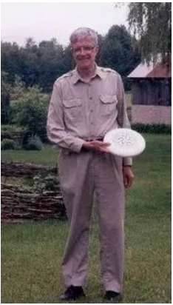

发展：众多牛人
肯尼斯·艾佛森
丹尼斯·里奇
主要成就：程序设计语言和数学符号，互动系统的设计，运用 APL进行教学，程序设计语言的理论与实践
主要成就：开发UNⅨ和C语言，他是C语言之父

Slide 10
3
高德纳
数据结构与算法的名人轶事

Slide 11
高德纳
他的超凡智力在 8 岁时就显示出来了。当时，一家糖果商在孩子们当中举办了一项有趣的比赛，要求用 “Ziegler’s GiantBar”里面的字母，写出尽可能多的单词。裁判事先准备了一份 2500 个单词的列表，可小高德纳令人惊讶地写出了 4500 多个单词。他为学校赢 得一台电视机，还为每个同学赢得一根棒棒糖。他的赛后感言是，我还能写出更多。^{[2]}
Algorithm+Data Structures=Programs
这句话出自尼古拉斯·沃斯，他是图灵奖获得者，Pascal语言的开创者，他对数据结构和编程语言的思考和贡献是非常大的，这句名言人尽皆知

Slide 12
4
自我想法
对数据结构与算法课的期望
课程难点

Slide 13
自我想法
学习过程
A
网课在课前看完，课下去leetcode和洛谷刷题巩固数据结构，多学点应用，为之后的csp算法考试打基础
B
多看看头文件里的源代码，看stl里面是怎么写代码的，学习一下编码思维和规范
C
这门课程是必须要学好的，不管是为了之后的工作还是为了保研，都必须更加努力学习这门课程

Slide 14

课程难点
90%
图论
这个数据结构我写不出来源代码，对我非常的难
85%
90%
50%
需要学习一些处理图像的算法来处理复杂的问题^{[3]}

Slide 15
文献引用
[1] 豆瓣《计算机程序设计与介绍》介绍 [DB/OL]. https://zhidao.baidu.com/question/590147641.html，2021-03-7
[2] 搜狐计蒜客. 传奇人物 | 算法和数据结构的先驱者 Donald E. Knuth [DB/OL].
https://www.sohu.com/a/217122225_286966, 2021-03-7
[3] . Alario, F.-X. & Ferrand, L. A set of 400 pictures standardized for French: Norms for name agreement, image agreement, familiarity, visual complexity, image variability, and age of acquisition. Behavior Research Methods, Instruments, & Computers 31, 531–552 (1999).

